Slide 1
5. 컨트롤러
스프링 MVC 구조
스프링 MVC의 컨트롤러
URL 매핑
파라미터 수집과 변환
페이지 이동, 데이터 전달

Slide 2
1.1 스프링 프레임워크
1. 스프링 MVC
서브 프로젝트
스프링 MVC
스프링 프레임워크 코어
스프링 배치
스프링 시큐리티
스프링이 웹어플리케이션을 목적으로 나온 프레임워크가 아니기 때문에 완전히 분리하고 연동하는 방식으로 구현됨
스프링 데이터

Slide 3
1.2 Spring 서브프로젝트(모듈)
1. 스프링 MVC
프리젠테이션 | 스프링 MVC | 웹프로젝트
 | 스프링 시큐리티 | 인증/인가 기능. OAuth
비즈니스 로직 | DixAOP 컨테이너 | DI: 오브젝트 생성 관리. 소프트웨어의 부품화 및 설계. 인터페이스 기반의 컴포넌트 AOP: 비즈니스 로직 이외의 부가기능(인증,로깅,트랜잭션,예외처리)등은 소스코도에 명시적으로 기술하지 않고 나중에 추가가능ㅁ
 | 스프링 캐시 | RDB 데이터 캐시해서 RDB의 처리를 줄임으로서 퍼포먼스 향상
데이터 엑세스 | 스프링 JDBC | JDBC 추상화. sql문과 엔티티 클래스의 매핑
 | 스프링 데이터 | JPA
 | 스프링 ORM 인티그레이션 기능 | 하이버네이트 등을 간단히 이용
스프링 배치 | 스프링 BACTCH | 대량의 데이터의 일괄처리와 복수 처리, 병행 처리의 실행
스프링 부트 | SpringBoot | 소프트웨어 개발을 위한 기반 프레임워크. 위의 레이어에 존재하는 스프링 기술이나 그 밖의 라이브러리(Tomcat, H2DB, commoms)를 적절하게 통합한 템플릿을 제공 애자일, 마이크로서비스 아키텍처, 클라우드 등의 키워드와 잘 어울림.

Slide 4
1.3 설정파일 분리
1. 스프링 MVC
root-context.xml에 정의된 객체(Bean)들은 컨텍스트 안에 생성되고 객체들 간의 의존성이 처리
Spring CORE, MyBatis 설정
servlet-context.xml에는 스프링 MVC 에서 사용하는 DispatcherServlet 관련 설정이 동작
WebApplictionContext
Spring 프레임워크 CORE
Spring MVC
root-context.xml
일반 Java(pojo) 설정
servlet-context.xml
web 관련 MVC 설정
루트 컨테이너
서블릿 컨테이너

Slide 5

1.4 모델2와 Spring MVC 구조
1. 스프링 MVC
모델2 방식
화면과 데이터 처리를 분리해서 재사용이 가능하도록 하는 구조
Model: 데이터 혹은 데이터를 처리하는 영역
View: 결과화면을 만들어 내는데 사용하는 자원
Controller: 웹의 요청(request)를 처리하는 영역으로 뷰와 모델 사이의 중간통신 역할
WAS(웹어플리케이션 서버)
Controller
Model
브라우저(Client)
View

Slide 6
1.4 모델2와 Spring MVC 구조
1. 스프링 MVC
스프링 MVC 구조
Front-Controller 패턴
HandlerMapping
②
요청
①
DispatcherServlet
③
HandlerAdapter
④
Controller
ModelAndView
Client
⑥
⑤
ViewResolver
View
⑦
HTML
JSP 또는 thymeleaf
Notes:
1. 사용자의 모든 요청은 Front-Controller인 DispactherServlet을 통해서 처리
2. HandlerMapping은 Request의 처리를 담당하는 컨트롤러를 찾기 위해서 존재.
- @RequestMapping 어노테이션 참조
3. 컨트롤러를 찾았다면 HandlerAdapter를 이용해서 컨트롤러를 동작
4. Controller는 실제 요청을 처리하는 로직을 작성.
- 이때 view에 전달할 데이터는 Model 객체에 담아서 전달
5. ViewResolver는 컨트롤러가 반환한 결과를 어떤 View를 통해서 처리할지 결정
6. View는 실제로 응답 보내야 하는 데이터를 jsp등을 이용해서 생성하는 역할을 함
- 만들어진 응답은 DispathcerServlet을 통해서 전송

Slide 7
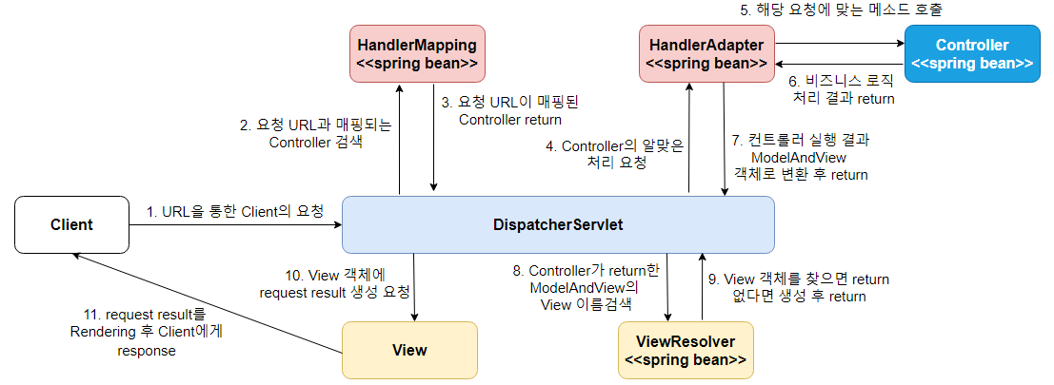
1.4 모델2와 Spring MVC 구조
1. 스프링 MVC
스프링 MVC 구조
Front-Controller 패턴

Slide 8
1.5 spring Layer 아키텍쳐
1. 스프링 MVC
3 layer 구조
Presentation Layer
Buiness Layer
Persistence Layer
Dispatcher
Servlet
VO
Controller
VO
<<interface>>
Service
<<interface>>
DAO
Model
handler
VO
Front controller
implements
implements
Model
Oracle Database
View
(jsp or thymeleaf)
<<class>>
ServiceImpl
<<class>>
DAOImpl
화면흐름결정
사용자 입력 값에 대한 검증
서비스계층의 호출과 전달되는 값의 포맷의 변화를 처리
구현순서 : 1. VO:기능에서 요구하는 테이블 기반2.Mapper :1)인터페이스 (기본 골격)
2) xml(sql)
3.*service(main)*: 1)interface(기본 골격)
2)class(실제 동작)
4.controller: URL + service(기능) + view 연결하는 작업만 함
5.view
핵심 업무 로직 구현
트랜잭션 처리
데이터 CRUD 처리

Slide 9
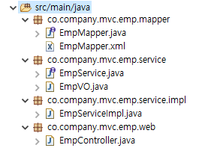
1.5 spring Layer 아키텍쳐
1. 스프링 MVC
패키지 구성

Slide 10
1.6 web.xml
1. 스프링 MVC
src/main/webapp/WEB-INF/web.xml
<context-param>
<param-name>contextConfigLocation</param-name>
<param-value>/WEB-INF/spring/root-context.xml</param-value>
</context-param>
<!-- Creates the Spring Container shared by all Servlets and Filters -->
<listener>
<listener-class>org.springframework.web.context.ContextLoaderListener</listener-class>
</listener>
<!-- Processes application requests -->
<servlet>
<servlet-name>appServlet</servlet-name>
<servlet-class>org.springframework.web.servlet.DispatcherServlet</servlet-class>
<init-param>
<param-name>contextConfigLocation</param-name>
<param-value>/WEB-INF/spring/appServlet/servlet-context.xml</param-value>
</init-param>
<load-on-startup>1</load-on-startup>
</servlet>
<servlet-mapping>
<servlet-name>appServlet</servlet-name>
<url-pattern>/</url-pattern>
</servlet-mapping>

Slide 11
1.6 web.xml
1. 스프링 MVC
root-context 설정파일 분리
root-context.xml
datasource-context.xml
mybatis-context.xml
security-context.xml
…
<context-param>
<param-name>contextConfigLocation</param-name>
<param-value>/WEB-INF/spring/*-context.xml</param-value>
</context-param>
web.xml

Slide 12
1.6 web.xml
1. 스프링 MVC
DispatcherServlet 분리
DispatcherServlet
DispatcherServlet
init parameter
servlet-context.xml
appSrvlet-context.xml
HandlerMapping
HandlerMapping
HandlerAdapter
HandlerAdapter
ViewRespolver
ViewRespolver
서블릿 컨테이너
서블릿 컨테이너

Slide 13
1.6 web.xml
SPRING 프로젝트 설정
1. 스프링 MVC
CharacterEncodingFilter 등록
Encoding 파라미터 정보를 읽어 인코딩 방식을 설정
<url-pattern> 설정의 요청에 대해서 일괄적으로 한글 처리
<filter>
<filter-name>encodingFilter</filter-name>
<filter-class>org.springframework.web.filter.CharacterEncodingFilter</filter-class>
<init-param>
<param-name>encoding</param-name>
<param-value>utf-8</param-value>
</init-param>
</filter>
<filter-mapping>
<filter-name>encodingFilter</filter-name>
<url-pattern>/*</url-pattern>
</filter-mapping>

Slide 14
1.7 스프링 MVC 설정 (servlet-context.xml)
1. 스프링 MVC
<component-scan/>
@Component @Controller, @Service, @Repository
스캔해서 컨테이너에 빈으로 등록
<annotation-driven/>
@RequestMapping, @GetMapping, @Autowired
<bean class="ViewResolver">
view이름으로 사용될 view객체를 매핑.
IntenalResourceViewResolver : jsp페이지
<resource>
정적 리소스 경로

Slide 15
1.7 스프링 MVC 설정 (servlet-context.xml)
1. 스프링 MVC
<!-- Enables the Spring MVC @Controller programming model -->
<annotation-driven />
<!-- Handles HTTP GET requests for /resources/** by efficiently serving
up static resources in the ${webappRoot}/resources directory -->
<resources mapping="/resources/**" location="/resources/" />
<!-- Resolves views selected for rendering by @Controllers to .jsp resourcesin the /WEB-INF/views directory -->
<beans:bean class="org.springframework.web.servlet.view.InternalResourceViewResolver">
<beans:property name="prefix" value="/WEB-INF/views/" />
<beans:property name="suffix" value=".jsp" />
</beans:bean>
<context:component-scan base-package="co.company.mvc" >
<context:include-filter type="annotation" expression="org.springframework.stereotype.Controller"/>
</context:component-scan>

Slide 16
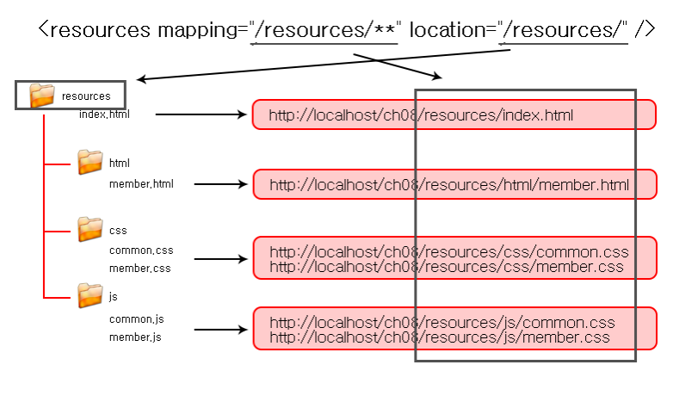
1.7 스프링 MVC 설정 (servlet-context.xml)
1. 스프링 MVC
정적 리소스 경로 지정
<resources mapping=" " location=" " />

Slide 17
2.1 컨트롤러 클래스
2. 스프링 MVC의 컨트롤러
컨트롤러 처리과정
@Controlle
public class HomeController {
@RequestMapping("/")
public string home(UserVO vo, Model model){
UserVO uservo = service.select();
model.addAttribute("data", uservo);
return "home";
}
}
1. URI와 핸들러 매핑
2. 파라미터 수집과 변환
3. 서비스 로직
4. 데이터 전달
5. 페이지 이동

Slide 18
2.2 컨트롤러 어노테이션
2. 스프링 MVC의 컨트롤러
DispatcherServlet 이 인식하는 Controller 객체로 만들고 컨테이너에 빈 등록
@Controller
URI 요청을 컨트롤러의 특정 메서드와 매핑
@RequestMapping
@PostMapping, @GetMapping, @DeleteMapping, @PutMapping
파라미터 수집과 변환
@RequestParam : "/select?id=park&name=dong" 질의문자열
@PathVariable : "/select/{park}/{dong}" URI형식
@RequestPart : 첨부파일 바이너리스트링(multipart)
@RequestBody : '{"id":"park", "name":"dong"}' JSON문자열/ Ajax에 많이 사용
@ModelAttribute

Slide 19
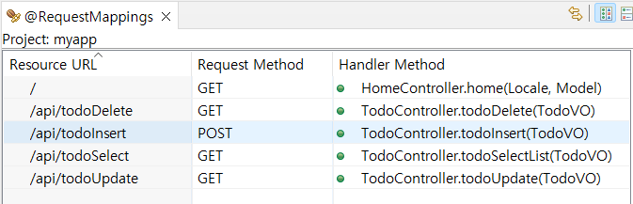
3.1 URL 매핑
3. URL 매핑
HandlerMapping 객체가 요청 URL에 매핑되는 핸들러(컨트롤러 메소드)를 찾는다
public class HomeController {
@RequestMapping("/")
public string home(){
return "home";
}
}

Slide 20
3.1 @RequestMapping
3. URL 매핑
@RequestMapping 은 path, method 등을 지정 가능
value(=path)는 요청받을 url을 설정.
method는 어떤 요청으로 받을지 정의.
경로만 지정하면 모든 요청방식(method) 허용
@RequestMapping("/boardInsert")
public string insert(){
@RequestMapping({"/boardInsert","/insertBoard"})
public void insert() {
특정 요청방식만 허용
@RequestMapping(path="board", method=RequestMethod.POST)
public void ex01() {
@RequestMapping(path="board", method={RequestMethod.GET, RequestMethod.POST})
public void ex01() {
Notes:
속성 : path, headers, consumes, produces

Slide 21
3.2 @PostMapping, @GetMapping
3. URL 매핑
@GetMapping, @PostMapping, @PutMapping, @DeleteMapping 은 경로만 지정하면 됨
요청 방식 지정
@PostMapping("/boardInsert")
public string insert(){
@RequestMapping(path="board", method=RequestMethod.POST)
public void insert() {
@GetMapping("/boardInsert")
public string insert(){
@RequestMapping(path="board", method=RequestMethod.GET)
public void insert() {
매핑 경로 여러 개 지정 가능
@PostMapping({"/boardInsert","/BoardIns"})
public void insert() {

Slide 22
3.3 URL 매핑 예제
클래스위에 지정하면 모든 하위 매핑에 적용됨.
@RequestMapping("/board")
public class HomeController {
@PostMapping("/insert")
public string insert(){
}
@PostMapping("/update)
public string update(){
}
@PostMapping("/delete)
public string delete(){
}
@PostMapping("/select")
public string select(){
}
요청 URL:
http://localhost/board/insert

Slide 23
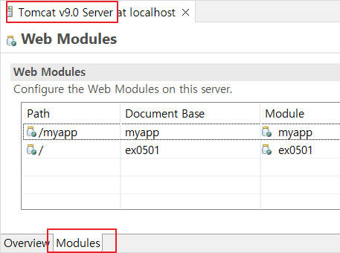
3.4 컨텍스트 루트
3. URI 매핑
ContextRoot path
@RequestMapping("/board")
public class HomeController {
@PostMapping("/insert")
public string insert(){
}
요청 URL:
http://localhost/myApp/board/insert

Slide 24
4.1 요청정보 받기
4. 파라미터 수집과 변환
파라미터가 자동으로 수집되고 파라미터 타입에 따라 자동으로 변환됨
<form action="userInsert" method="post">
<input name="name" value="홍길동">
<input name="age" value="20">
<button>등록</button>
</form>
@Controller
public class SampleController {
@PostMapping("/userInsert")
public void userInsert(UserVO vo) {
public class UserVO {
private String name;
private Integer age;
public String getName() {
return name;
}
public void setName(String name){
this.name = name;
}
public Integer getAge() {
return age;
}
public void setAge(Integer age) {
this.age = age;
}
}

Slide 25
4.2 커맨드 객체
4. 파라미터 수집과 변환
커맨드 객체
질의문자열 → 커맨드 객체
user?name=choi&age=20
@RequestMapping("/user")
public String process(UserVO userVO) {
public UserVO {
private String name;
private Integer age;
}
커맨드 객체( 파라미터 인덱스 )
mypage.do?userlist[0].name=choi&userlist[0].age=20&userlist[1].name=park&userlist[1].age=30
@RequestMapping("/user")
public String process(UserListVO userListVO) {
인코딩 후
public UserListVO {
private List<UserVO> userlist;
}
mypage.do?userlist%5B0%5D.name=choi&userlist%5B1%5D.name=park

Slide 26
4.3 @RequestParam
4. 파라미터 수집과 변환
@RequestParam
질의문자열 → 기본데이터형
mypage.do?name=hong&age=20
@RequestMapping("/mypage.do")
public String rpocess(String name, Integer age) {
생략 가능
@RequestMapping("/mypage.do")
public String rpocess(@RequestParam String name,
@RequestParam Integer age) {
필수
Map
@RequestMapping("/mypage.do")
public String rpocess(@RequestParam Map<String, Object> map) {
@RequestParam : 필수여부, 초기값 지정
@RequestMapping("/mypage.do")
public String rpocess(@RequestParam(defaultValue = "guest" ,
value = "name",
required = true) String username,
Integer age) {

Slide 27
4.3 @RequestParam
4. 파라미터 수집과 변환
@RequestParam
같은 파라미터이름들 → List<String> 또는 String[ ]
mypage.do?name=choi&name=park&name=kim
@RequestMapping("/mypage.do")
public String login(@RequestParam String[] name) {
@RequestMapping("/mypage.do")
public String login(@RequestParam List<String> name) {

Slide 28
4.4 @RequestPart
4. 파라미터 수집과 변환
첨부파일 업로드 → @RequestPart MultipartFile
<form action ="mypage.do"
method="post"
enctype="multipart/form-data">
<input name="id" value="hong">
<input name= "pic" type="file">
</form>
class UserVO {
String id;
MultipartFile pic;
}
@RequestMapping("/mypage.do")
public String login(UserVO vo) {
class UserVO {
String id;
}
@RequestMapping("/mypage.do")
public String login(UserVO vo ,
@RequestPart MultipartFile pic) {
}

Slide 29
4.5 요청정보 받기 - @PathVariable
4. 파라미터 수집과 변환
@PathVariable
URI 경로에 값이 포함 → 기본타입변수
location.href ="users/hong"
@RequestMapping("/users/{id}")
public String process(@PathVariable String id) {

Slide 30
4.6 요청정보 받기 - @RequestBody
4. 파라미터 수집과 변환
Ajax에서 JSON 문자열을 받을 때
@RequestBody
json 문자열 → 커맨드객체
$.ajax({
contentType : "application/json",
data : JSON.stringify( {id : id} )
})
@RequestMapping("/users")
public String process(@RequestBody UserVO vo) {

Slide 31
4.6 파라미터 변환
4. 파라미터 수집과 변환
@DateTimeFormat
입력값 : 2022/05/10
입력값 : 2022-05-10
import java.util.date;
class UserVO {
String id;
private Date wdate;
}
import java.util.date;
class UserVO {
String id;
@DateTimeFormat(pattern = "yyyy-MM-dd")
private Date wdate;
}input 태그 중 date 타입 속성시 사용
import java.sql.date;
class UserVO {
String id;
private Date wdate;
}

Slide 32
5.1 리턴타입
5. 페이지이동, 데이터 전달
리턴 타입
String
ModelAndView
void
객체타입
ResponseEntity
@RequestMapping("/mypage")
public String login( ) {
return "mypage";
}
@RequestMapping("/mypage")
public ModelAndView login( ) {
return new ModelAndView("mypage");
}
WEB-INF/views/mypage.jsp
@RequestMapping ("/mypage")
public void login( ) { }
@RequestMapping ("/mypage")
@ResponseBody
public UserVO login( ) {
return vo;
}
'{"name":"park", "age":20}'
@RequestMapping ("/mypage")
public ResponseEntity<> login( ) {
return new ResponseEntity();
}
ResponseEntity

Slide 33
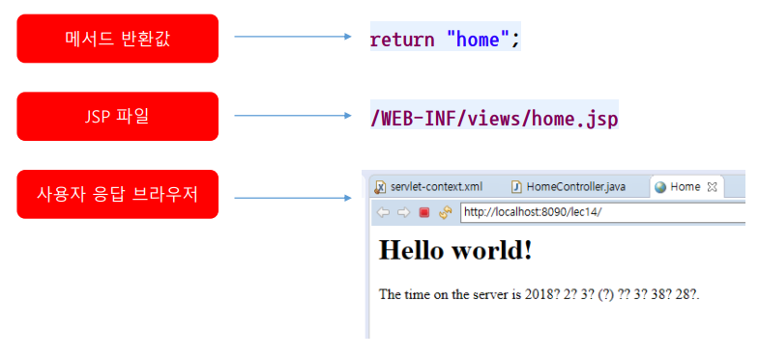
5.2 페이지이동
5. 페이지이동, 데이터 전달

Slide 34
5.2 페이지이동
5. 페이지이동, 데이터 전달
<beans:bean class="...view.InternalResourceViewResolver">
<beans:property name="prefix" value="/WEB-INF/views/" />
<beans:property name="suffix" value=".jsp" />
</beans:bean>
뷰 : /WEB-INF/views/users/login.jsp
@Controller
public class LoginController{
@RequestMapping("/login.do")
public String login() {
return "users/login";
}
}

Slide 35
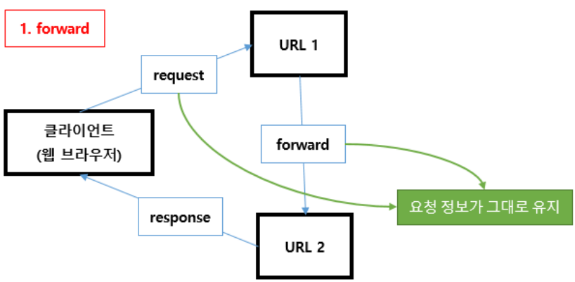
5.3 forward
5. 페이지이동, 데이터 전달
forward
@RequestMapping("/mypage.do")
public String insert() {
return "list";
}
request.getRequestDispatcher("/list.jsp") .forward(request, response);

Slide 36
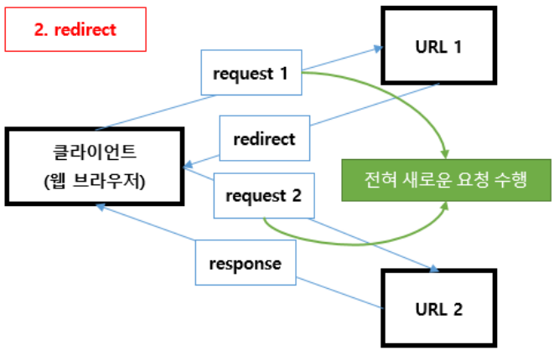
5.4 sendRedirect
5. 페이지이동, 데이터 전달
sendRedirect
@RequestMapping("/insert.do")
public String insert(UserVO vo) {
userService.insert(vo)
return "redirect:list.do";
}
response.sendRedirect("main.jsp");

Slide 37
5.5 ResponseEntity
5. 페이지이동, 데이터 전달
response 헤더 지정

Slide 38
5.6 데이터 전달 – Model
5. 페이지이동, 데이터 전달
forward
Model에 담으면 view 페이지로 데이터를 전달해 준다.
request.setAttribute("key", value)와 같다.
컨트롤러
뷰 : mypage.jsp
@RequestMapping("/mypage.do")
public String login(Model model, String id) {
UserVO vo = service.getUser(id)
model.addAttribute("profile", vo);
return "mypage";
}
<div>
${profile.username}
</div>

Slide 39
5.7 데이터 전달 - @ModelAttribute
5. 페이지이동, 데이터 전달
커맨드 객체는 모델에 담겨서 전달이 됨
모델의 이름을 변경하고자 할 때 사용
클라이언트 요청: mypage.do?id=hong
컨트롤러
뷰 : mypage.jsp
@RequestMapping("/mypage.do")
public String login(Model model, UserVO vo) {
model.addAttribute("profile", service.getUser(vo.getId()));
return "mypage";
}
<div>
${userVO.id}
</div>
<div>
${user.id}
</div>
@RequestMapping("/mypage.do")
public String login(Model model, @ModelAttribute("user") UserVO vo){
return "mypage";
}
@ModelAttribute

Slide 40
5.7 데이터 전달 - @ModelAttribute
5. 페이지이동, 데이터 전달
파라미터를 강제로 담고자 할 때 사용
@ModelAttribute
클라이언트 요청: mypage.do?id=hong
컨트롤러
뷰 : mypage.jsp
@RequestMapping("/mypage.do")
public String login(Model model, @ModelAttribute("id") String id) {
return "mypage";
}
<div>
${param.id}
${id}
</div>

Slide 41
5.8 데이터 전달 – RedirectAttributes
5. 페이지이동, 데이터 전달
RedirectAttributes : redirect 될 때 데이터가 여러 개인 경우에 유용
컨트롤러
@PostMapping("/insert.do")
public String insert(BoardVO vo,
RedirectAttributes rttr,
@RequestParam String page) {
service.insert(vo);
rttr.addFlashAttribute("msg","등록완료");
rttr.addAttribute("page", page);
return "redirect:list.do";
}
@RequestMapping("/list.do")
public String list(Model model,
@RequestParam String page) {
model.addAttribute("boards", service.select(page));
Map<String, ?> flashMap =
RequestContextUtils.getInputFlashMap(request);
if(flashMap!=null) {
System.out.println(flashMap.get("msg"));
}
return "list";
}
redirect
list.jsp
<script type="text/javascript"> 내부에 존재함
var msg = '${msg}';
if( msg !='') {
alert("게시물이 등록되었습니다!");
}
</script>
<body>
<c:forEach items="${boards}">
forward

